Slide 1
Engenharia de Software
ARQUITETURA E ORGANIZAÇÃO DE COMPUTADORES
Barramento – Bus
Busca-Decodificação-Execução
de Instruções
2024

Slide 2
Barramento - Bus
Principais componentes estruturais de um computador:
  Unidade central de processamento (CPU)
  Memória principal
  Entrada/Saída (E/S)
Para que ocorra a comunicação (transmissão/recepção de dados/instruções) entre esses componentes é necessário que exista a interconexão entre cada um dos componentes do computador.
Esse mecanismo ou caminho de conexão é chamado de Barramento (Bus).

Slide 3
Barramento - Bus
Conjunto de conexões elétricas que transportam as informações entre os dispositivos de hardware.
Conjunto de linhas de comunicação que permitem a interligação entre dispositivos, como CPU, memória e outros periféricos.
Consiste de vários caminhos e linhas de comunicação.
Esses caminhos são capazes de transmitir sinais que representam um único digito binário.
Um conjunto de linhas pode transmitir dados em paralelo.
  Ex: uma unidade de barramento de 8 bits pode transmitir por 8 linhas.

Slide 4
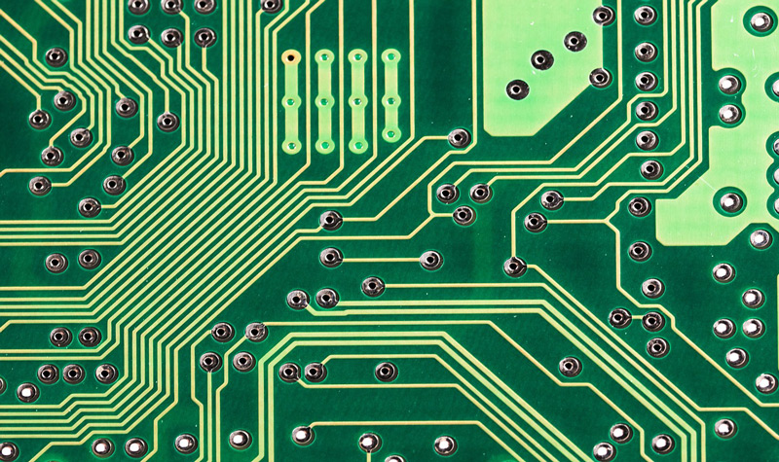
Barramento - Bus
Vários caminhos e linhas de comunicação.

Slide 5
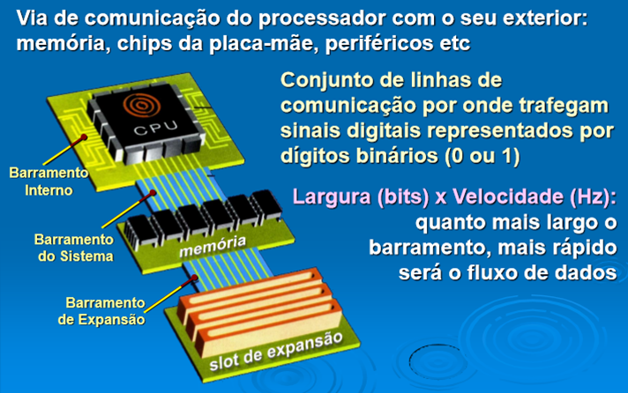
Barramento - Bus
Fonte: https://informaticando473772625.wordpress.com/2019/01/14/11-barramentos/

Slide 6
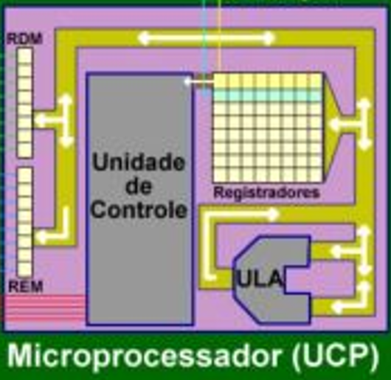
Barramento do Sistema
Comunicação entre processador e memória
Barramento
de Dados
Barramento
de Endereços
Sinais de Controle

Slide 7
Barramento de Dados
Onde trafegam os dados que são transmitidos ou recebidos pelo microprocessador.
  Os dados transmitidos podem ser enviados para a memória ou para um dispositivo de saída.
  Os dados recebidos são provenientes da memória.
Barramento bidirecional.
A largura do barramento de dados define o número de linhas deste caminho
A largura é um fator importante para o desempenho:
  Ex: Se o barramento de dados tem largura 8 bits e cada instrução tem 16 bits, 2 acessos a memória devem ser feitos a cada ciclo.

Slide 8
Barramento de Endereços
Definem origem e destino dos dados.
Serve para que o microprocessador especifique qual é a posição de memória a ser acessada, ou;
Informa qual é o dispositivo de entrada ou saída a ser ativado. Empregado para endereçar as portas do modulo de E/S.
  Cada controladora está associada a um endereço (porta) distinto para que possa ser identificada.
Barramento de endereços é unidirecional, ou seja, os bits "saem'' do microprocessador.

Slide 9
Barramento de Controle
Envia os sinais de controle.
Servem para definir se a operação a ser realizada é uma leitura ou uma gravação, e se deve atuar sobre a memória ou sobre um dispositivo de E/S. São eles:
  MIO: Indica se a operação diz respeito à memória ou a E/S.
  RW: Indica se a operação é uma leitura ou uma gravação.

Slide 10
Sinais de Controle
Através desses dois sinais, podem ser definidos 4 operações básicas:
    Leitura de memória
    Escrita na memória
    Leitura de E/S (Ex: do teclado)
    Escrita em E/S (Ex: no vídeo)

Slide 11
Operação de Leitura - READ
Processador necessita ler um dado na memória:
  O processador envia ao Barramento de Endereços o endereço de memória que contém o dado.
  É enviado sinal de controle indicando que a operação é uma leitura na memória.
  A memória coloca então o dado requisitado no Barramento de Dados, que é finalmente lido pelo processador.

Slide 12
Operação de Escrita - WRITE
Processador necessita gravar um dado na memória:
  O processador envia ao Barramento de Endereços o endereço do dado que deve ser modificado;
  Coloca no Barramento de Dados, o dado a ser escrito;
  É enviado o sinal de controle indicando que a operação é de escrita na Memória.

Slide 13
Busca-Decodificação-Execução de Instruções (fetch-decode-execute)
Um elemento no processador, denominado de Contador de Programa (PC), contém a posição da próxima instrução à ser executada.
Quando uma sequência de execução de instruções tem início, a instrução cujo o endereço está no Contador de Programa (PC) é trazida da memória para uma area de armazenamento chamada Registrador de Instrução (RI).
Este processo é conhecido como Busca de Instrução.
  Ex: LDR A 128

Slide 14
Busca-Decodificação-Execução de Instruções
O Contador de Programa (PC) é atualizado para o endereço de memória da próxima instrução.
A instrução é interpretada por circuitos de decodificação que fazem com que sinais eletrônicos sejam gerados no processador .
Esses sinais, ou essa sequencia de sinais, resultam na Execução da Instrução.
Execução é a aplicação da função do operador nos operandos. Ex: LDR A 128 m(128)= 5 ADD A 129 m(129)=7 R=12
Outra instrução endereçada pelo PC é trazida da memória para o Registrador de Instruções (RI) e executada, repetindo-se assim o ciclo de busca-decodificação-execução de instruções.

Slide 15
Busca
Na fase de busca é lida uma instrução da memória. Essa fase envolve:
    Copiar o Contador de Programa (PC) para o Registrador de Endereços da Memória (REM).
    Ler uma instrução da memória e copiar para o Registrador de Dados da Memória (RDM)
    Copiar o Registrador de Dados da Memória (RDM) para o Registrador de Instruções (RI)
    Atualizar o Contador de Programa (PC)

Slide 16
Decodificação
Nesta fase ocorre a decodificação do conteúdo de RI na UC.

Slide 17
Execução
Nesta fase, para cada tipo de instrução é realizado, conforme necessário:
    Busca de operandos da memória.
    Carga de registradores.
    Escrita de operandos na memória.
    Atualização do PC para desvios.

